Slide 1
Комплекс упражнений “Разминка”
подготовила студентка 3ИВТ1.2 Логинова Софья

Slide 2
Что такое разминка?
Разминка — это подготовка организма к выполнению учебно-тренировочных и соревновательных упражнений.

Slide 3
Как разминка влияет на организм?
Разминка нужна для разогрева организма, повышения его работоспособности, также разминка нужна, чтобы подготовить опорно-двигательный аппарат и внутренние органы к выполнению основных упражнений.

Slide 4
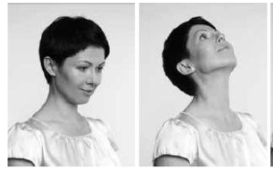
Разминка: Круг макушкой на потолке
Мягкие наклоны головы вперед и назад. Наклон головы вперед – вытягиваем заднюю поверхность шеи, затылок тянется назад и вверх, подбородок подтянут к шее.
ВАЖНО: не стремитесь выложить подбородок на грудь. Теперь мягкий наклон назад – вытягиваем подбородок вверх к потолку, не заламываем затылок. Работает только шея. Плечи на месте. Выполняйте медленно.
Повторить 24 раза.

Slide 5
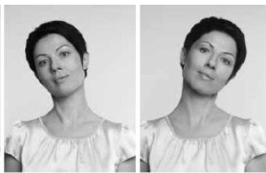
Разминка: Круг макушкой на потолке
Мягкие наклоны головы вправо и влево.
ВАЖНО: не стремитесь дотянуться ухом до плеча. Наоборот: тянитесь ухом, которое смотрит вверх, к потолку. Итак, потянитесь левым ухом вверх. Выполняйте медленно.
Повторить 24 раза.

Slide 6
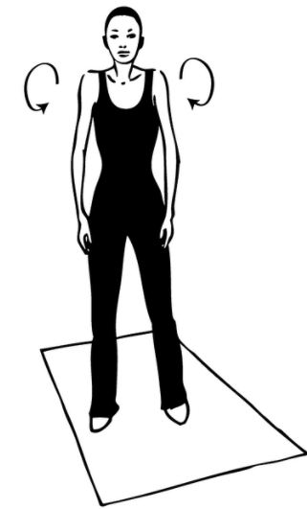
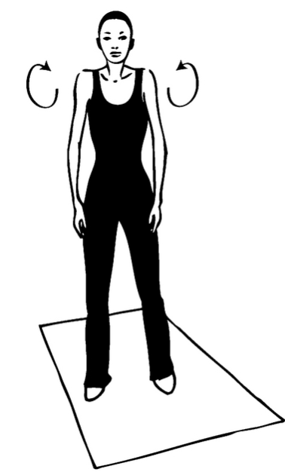
Разминка: Круги плечами
И.п. — основная стойка на полусогнутых ногах.
1. Круговые движения плечами вперед и назад.
Количество повторений: до 4 кругов в каждую сторон

Slide 7
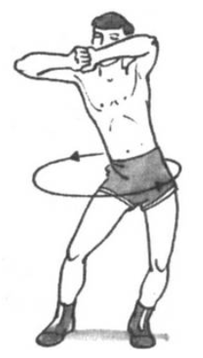
Разминка: Вращение тазом
Зафиксируйте плечи и, стараясь не менять их положения, вращайте тазом по и против часовой стрелки с большой амплитудой. Это важное для борца упражнение, потому что броски проводятся при амплитудных движениях тазового пояса.

Slide 8
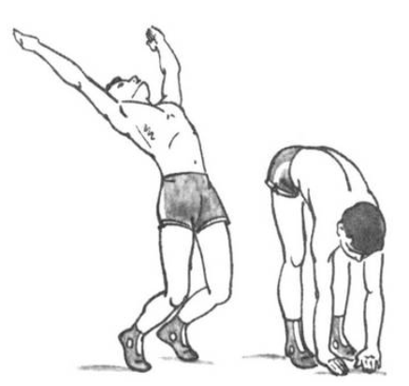
Разминка: Наклоны вперед
Под каждый шаг сначала разгибайте позвоночник, затем резко наклоняйтесь вперед. При этом нужно стараться коснуться ковра ладонями. Ноги в коленях не сгибайте. Если не можете сразу достать покрытия ладонями, сделайте это в несколько приемов, постепенно увеличивая амплитуду движения. Для успешного выполнения упражнения нужно порезче бросать туловище вниз.

Slide 9
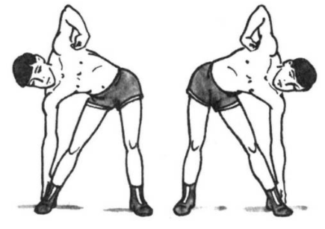
Разминка: Наклоны в стороны
Под каждый шаг попеременно делайте наклоны в одну и другую сторону. При этом руки скользят по бедру и боку, одна касаясь наружной лодыжки или поверхности ковра, вторая – подмышечной впадины. При выполнении упражнения нужно следить за тем, чтобы ноги не сгибались в коленных суставах и не происходило наклона вперед.

Slide 10
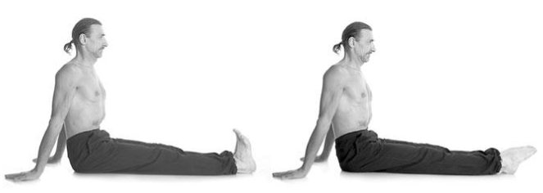
Разминка: Для стоп
1 Сядьте ровно, спину держите прямо, ноги вытяните перед собой. Руки заведите за спину и обопритесь на ладони.
2 Потяните носки на себя, подержите их 5 секунд, затем вернитесь в исходное положение.
3 Теперь тяните носки от себя. В такой позе тоже задержитесь на 5 секунд.
Первый раз повторяйте это упражнение 5–6 раз. Потом, прибавляя по одному разу в три дня, можно довести количество повторов до 20.

Slide 11
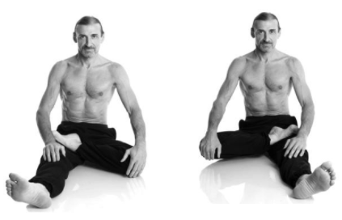
Разминка: Для укрепления внутренних поверхностей бедер и коленей
1. Сядьте на пол, вытяните ноги.
2. Согните правую ногу в колене, подтяните ее как можно ближе к себе и уложите щиколоткой на бедро левой ноги.
3. Положите левую ладонь на левое бедро, правую – на правое колено. Мягко надавливая на колено, опускайте его к полу.
4. Досчитайте до 5 ивернитесь в исходное положение. Сделайте глубокий вдох и выдох
5. Выполните упражнение другой ногой.

Slide 12
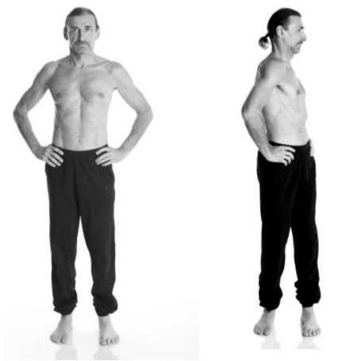
Разминка: Для мышц спины и позвоночника
1. . Встаньте на пол, выпрямите спину, руки на пояс, ноги поставьте на ширине плеч.
2. Поверните голову и корпус вправо. Досчитайте до 5. Вернитесь в исходное положение.
3. Выполните упражнение в другую сторону

Slide 13
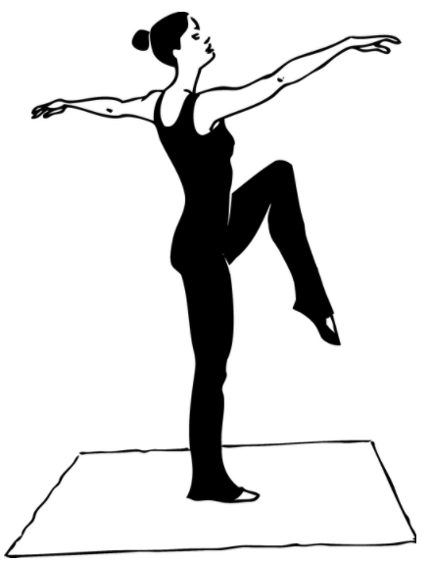
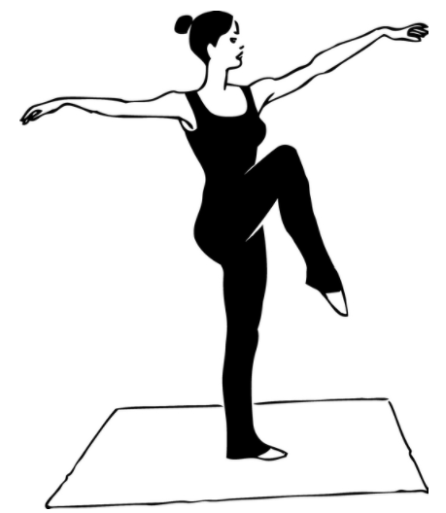
Разминка: Альпийский шаг
И.п. — основная стойка.
1. Поднять правую ногу согнутую в коленном суставе под прямым углом, вперед с одновременным поворотом туловища направо. Левая рука вперед, правая назад.
2. Вернуться в и.п.
3. Поменять положение рук и ног
Количество повторений: до 40 раз (подъем одной ноги — одно повторение).

Slide 14
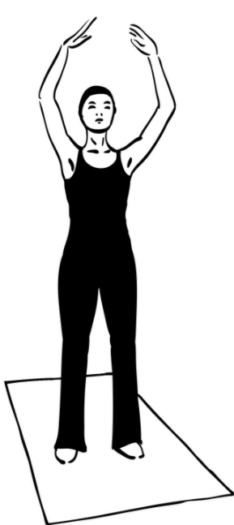
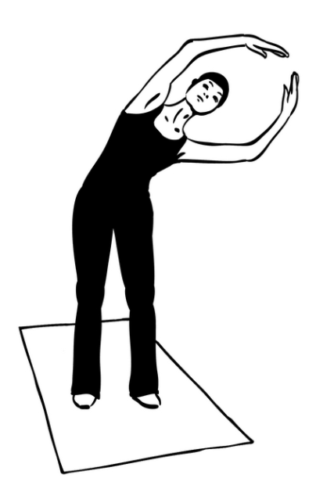
Разминка: Релеве с руками
И.п. — основная стойка на полусогнутых ногах.
Руки вверх по третьей позиции.
1. Наклон корпуса направо, сохраняя положение рук.
2. Вернуться в исходное положение.
3. Развести руки в стороны с поворотом головы направо.
4. Выполнить п.п. 1–3 в левую сторону.
Количество повторений: 4 цикла.

Slide 15
Список литературы:
https://shkolnaiapora.ru/question/chto-takoe-razminka-i-dlya-chego-ona-nuzhna
https://sport.wikireading.ru/21768
https://sport.wikireading.ru/15159
https://sport.wikireading.ru/16952
https://sport.wikireading.ru/2115
https://sport.wikireading.ru/2965
https://sport.wikireading.ru/2896
https://sport.wikireading.ru/2119

